Slide 1
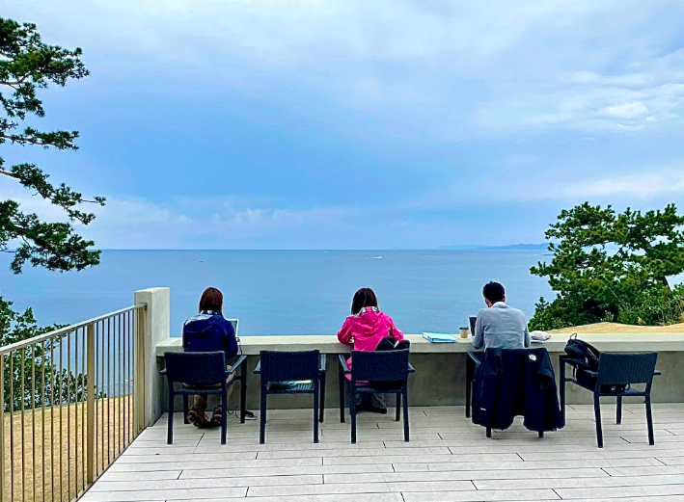
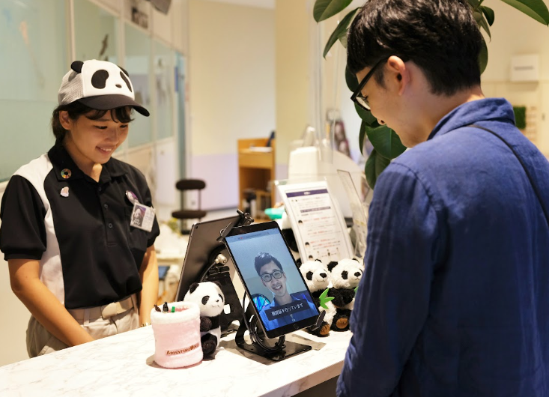
例）
（登録）【地域連携ＤＭＯ】 一般社団法人 ○○観光協会
候補か登録のどちらかを選んで、ご記載ください。（候補DMOの申請中の団体におかれては、空欄で構いません）
【登録区分】については、「広域連携ＤＭＯ」「地域連携ＤＭＯ」「地域ＤＭＯ」の３つから選択してご記載下さい、
DMO名称は法人格も含めて、正式名称でご記載下さい。
（登録）【地域連携DMO】株式会社南紀白浜エアポート（紀伊半島地域連携DMO）
様式２
【ＫＰＩ（実績・目標）】
形成・確立計画の記載内容と整合性のとれた形でご記載ください。
基礎情報
ＫＰＩ（実績・目標）
記入日： 令和６年７月２７日
【マネジメント・マーケティング対象とする区域】
和歌山県紀南エリア（印南町、みなべ町、田辺市、白浜町、上富田町、すさみ町、那智勝浦町、太地町、古座川町、北山村、串本町、新宮市）
【設立時期】 2018年5月28日
【設立経緯】
④区域に複数の地域DMOや観光協会があるが市町村単位のため、行政区分を超えて広域連携するために役割分担等をした上でＤＭＯ新設
【代表者】 岡田 信一郎
【マーケティング責任者（ＣＭＯ）】 森重 良太
【財務責任者（ＣＦＯ）】 森重 良太
【職員数】 6人（常勤6人（正職員3人・出向等3人）、非常勤0人）
【主な収入】
収益事業 77百万円、補助金 0百万円（2023年度決算）
【総支出】
事業費 52百万円、一般管理費 1百万円（2023年度決算）
【連携する主な事業者】
南紀白浜観光協会、熊野ツーリズムビューロー、那智勝浦観光機構
※（ ）内は外国人に関するもの。
 | 項目 |  |  | 2021（R3）年 | 2022（R4）年 | 2023（R5）年 | 2024（R6）年 | 2025（R7）年 | 2026（R8）年
 | 旅行 消費額 (百万円) | 目標 |  | 135,000 | 270,000 | 270,000 | 241,060 | 248,290 | 255,740
 |  |  |  | (4,500) | (9,000) | (9.000) | (7,800) | (8,030) | (8,270)
 |  | 実績 |  | 169,772 | 212,047 | 234,042 | ― | ― | ―
 |  |  |  | (69) | (877) | (7,568)
 | 延べ 宿泊者数 (千人) | 目標 |  | 2,000 | 4,000 | 4,000 | 3,530 | 3,740 | 3,960
 |  |  |  | (125) | (250) | (250) | (265) | (280) | (300)
 |  | 実績 |  | 2,309 | 3,077 | 3,335 | ― | ― | ―
 |  |  |  | (2) | (24) | (206)
 | 来訪者 満足度 (％) | 目標 |  | 87.0 | 87.0 | 90.0 | 90.0 | 90.0 | 90.0
 |  |  |  | (87.0) | (87.0) | (90.0) | (90.0) | (90.0) | (90.0)
 |  | 実績 |  | 91.5 | 90.1 | 98.1 | ― | ― | ―
 |  |  |  | (-) | (-) | (-)
 | リピーター率 (％) | 目標 |  | 58.0 | 59.0 | 60.0 | 60.0 | 61.0 | 62.0
 |  |  |  | (58.0) | (59.0) | (60.0) | (60.0) | (61.0) | (62.0)
 |  | 実績 |  | 67.4 | 56.5 | 59.4 | ― | ― | ―
 |  |  |  | (-) | (-) | (-)
【基礎情報】
形成・確立計画の記載内容と整合性のとれた形でご記載ください。
「設立経緯」については、以下の選択肢から選んでください。
区域に観光協会があるが、役割分担等をした上でＤＭＯ新設
区域の複数の観光協会が統合してＤＭＯ新設
区域の観光協会ガＤＭＯに移行
その他
戦略
具体的な取組
【戦略】
形成・確立計画の記載内容と整合性のとれた形でご記載ください。
【主なターゲット】
首都圏からのビジネス客
首都圏からの観光客
欧米豪からのインバウンド
【ターゲットの誘客に向けた取組方針】
ワーケーションやIT企業のビジネス誘致による関係人口の創出
温泉・ビーチ・パンダなど非日常資源による富裕層の誘致
世界遺産熊野古道による知的層の誘致
【観光地域づくりのコンセプト】
関西の奥座敷から、世界のKii（紀伊）へ
【観光資源の磨き上げ】
ワーケーションの聖地として、地域の社会課題をテーマとした新たなご当地プログラムを開発
地域まるごとDXとして、地域13施設が連携して顔認証を活用した手ぶら顔パス旅行の実証実験を実施
【受入環境整備】
ワーケーションの聖地として、長期滞在型の宿泊プランやワーキングプレイスなどを整備
小型EV車や電動自転車を整備
【情報発信・プロモーション】
ワーケーションの聖地として、企業の経営層向けモデルツアーや全国規模の地域交流イベントを開催
首都圏の企業や旅行代理店・人事研修会社などに対して課題解決型の提案営業を実施
【その他】
地域の将来像を市民参加型で描くビジョンミーティングを毎月開催
地域人材の育成に向けて実践型の研修やワークショップを開催
【具体的な取組】
それぞれのDMOにおいて最も特色があると認識している取組についてご記載ください。
「観光資源の磨き上げ」等の項目は適宜編集いただいて構いません。
使用する写真は著作権者の許可を得たものを使用してください。

